Slide 1
2012 국가암관리사업 평가대회
암생존자 통합지지 프로그램 지역사회 네트워크 구축
인천지역암센터

Slide 2
차 례
사업배경 및 필요성
사업 목적
사업 추진 현황
사업 성과 및 결과

Slide 3
사업 배경 및 필요성
평균수명까지 생존 시 암발생 확률(2009년)
전체
남자
여자
평균수명(2009년)
81세
77세
84세
평균수명까지
생존시
암발생 확률
36.2%
(3명중 1명)
37.9%
(5명중 2명)
32.7%
(3명중 1명)
출처) 보건복지부 중앙암등록본부 2011

Slide 4
사업 배경 및 필요성
암 상대생존율(1993~2009)
출처) 통계청 국가통계포털 사망원인통계 2011
Notes:
* 암 발생율이 높아지고 있는 현실
높아진 의료기술로 인해 암 생존율과 함께 국민들의 평균 수명이 높아지고 있음
암케어 통합의학센터와 같이 암환자 지원 정책 및 프로그램이 요구됨(다양한 욕구)

Slide 5
사업 배경 및 필요성
암생존자 관리의 중요성
암환자의 2차 암발생 예방,
원활한 사회 복귀,
암환자 및 가족의 삶의 질 향상
암환자 70만명,
10명중 6명 5년 이상 생존
암케어 통합의학센터와 같이 암환자 지원 정책 및 프로그램 필요
암환자의 신체∙정신∙사회적 통합지지 서비스 제공

Slide 6
사업 목적
암생존자 삶의 질 향상
암생존자 통합지지
프로그램 개발 및 적용
지역사회 네트워크 구축
지역특성에 맞는 프로그램 개발하여 암환자 관리의 연속성 확보
지역사회를 중심으로 암생존자 통합지지 프로그램 추진
암환자 요구에 따른 신체적, 정신적 지지 서비스 제공

Slide 7
사업 추진 현황
인천지역암센터 암생존자 통합지지 프로그램 지역사회 네트워크 구축 현황
인천지역암센터 암생존자 통합지지 프로그램
인천지역암센터-보건소 암생존자 통합지지 프로그램
인천지역암센터-민간단체 암환자 네비게이션 프로그램

Slide 8
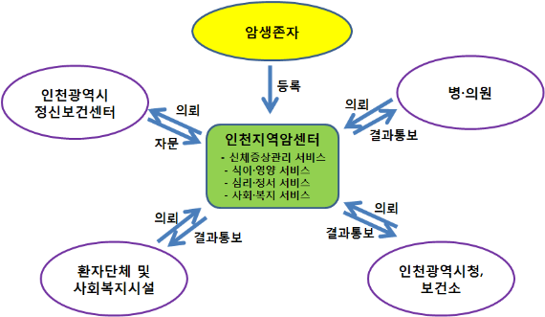
사업 추진 현황
암생존자 통합지지 프로그램 지역사회 네트워크 추진 체계

Slide 9
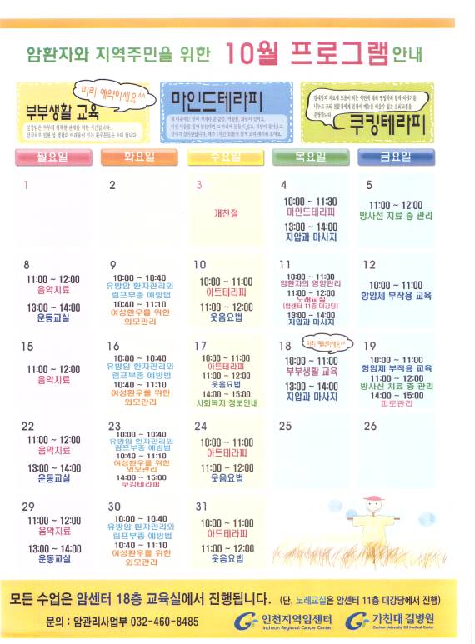
사업 추진 현황
인천지역암센터 암생존자 통합지지 프로그램
2011년 10월부터 암생존자 통합지지 프로그램 운영 중임.
(정신건강, 영양, 운동, 사회사업 등)
운동교실
영양교실 및 쿠킹클래스
스트레스관리교실(웃음요법, 노래, 지압과 마사지)
외모관리교실-네일아트
사회복지정보교실
교육(유방암 , 피로관리, 항암교육, 방사선치료 등)
상담(암환자 집단상담, 성상담) 등

Slide 10
사업 추진 현황
암환자 정신건강 가이드(우울증, 자살, 불면증) 및 의료인의 정신건강 진료가이드 리플릿 제작∙배포

Slide 11
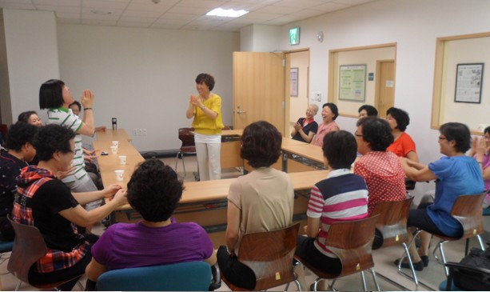
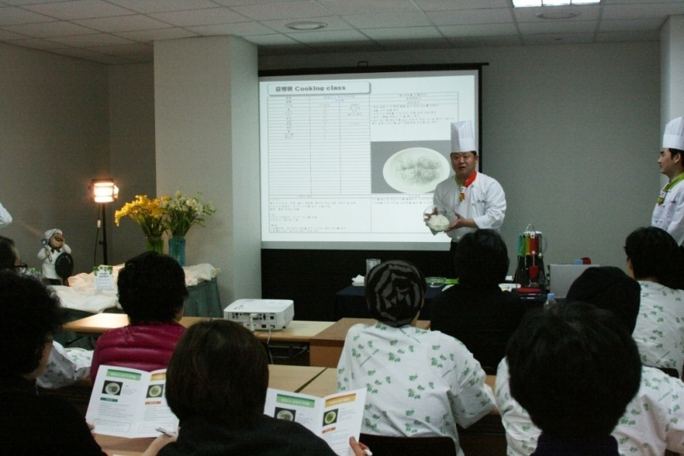
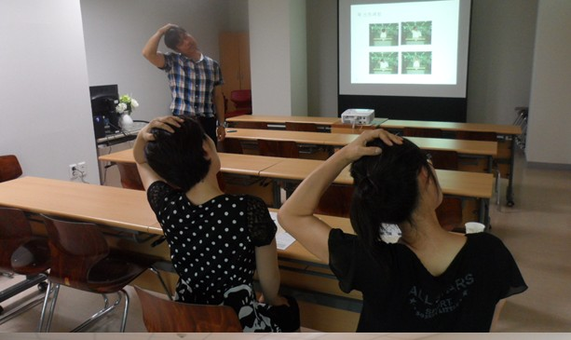
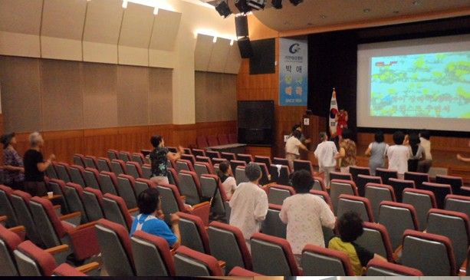
사업 추진 현황

Slide 12
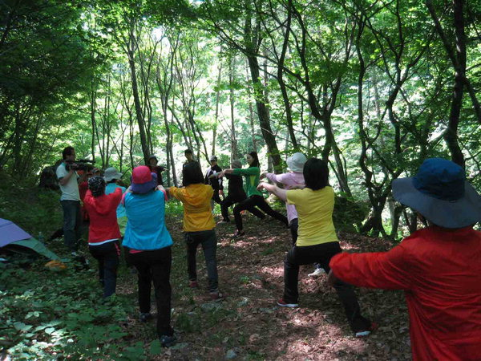
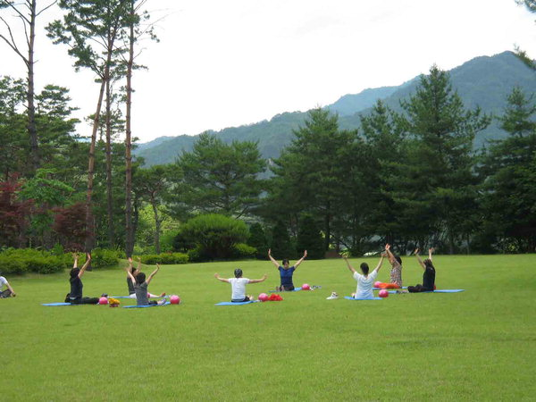
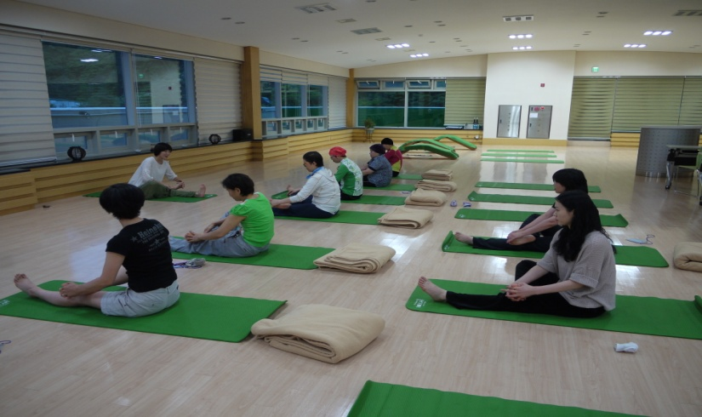
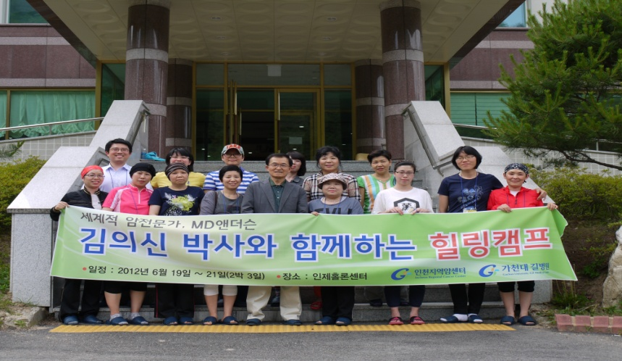
사업 추진 현황
인천지역암센터와 함께하는 힐링캠프(6.19~21)

Slide 13
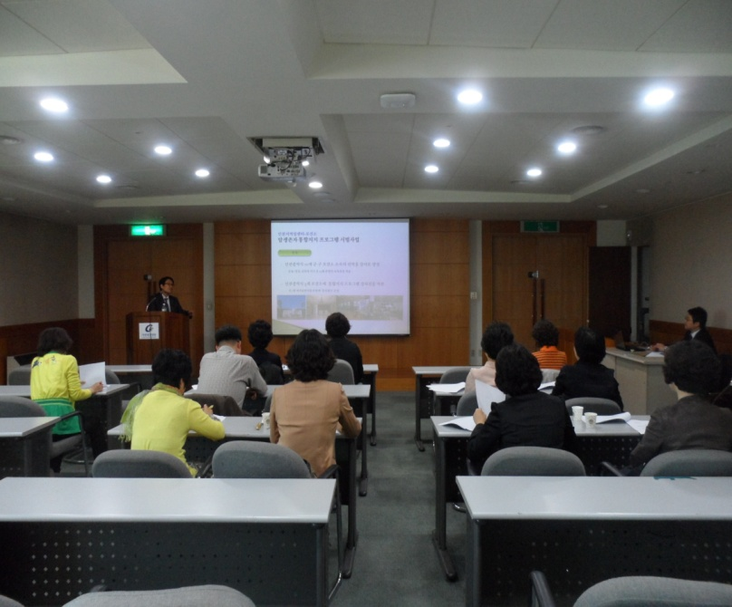
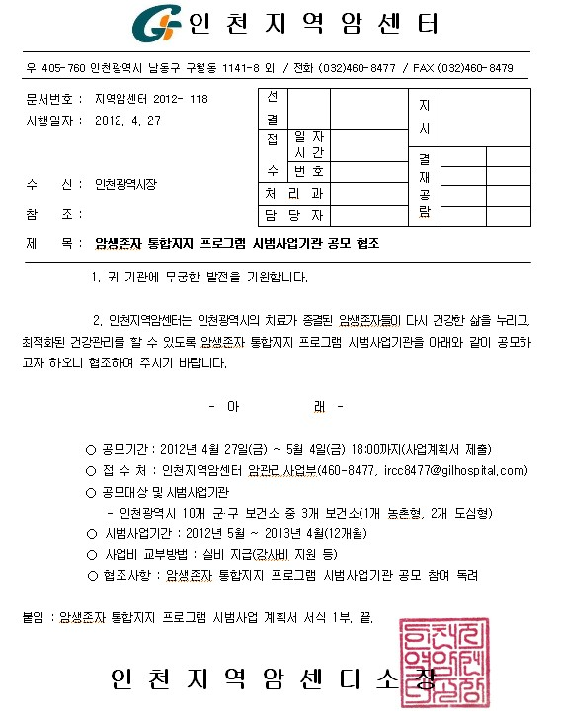
사업 추진 현황
암생존자 통합지지 프로그램 지역사회 연계 활동
인천광역시 10개 군·구 보건소 대상 암생존자 통합지지 프로그램 설명회 개최(4.26)
암생존자 통합지지 프로그램 시범사업 기관 공모(4.27~5.4)

Slide 14
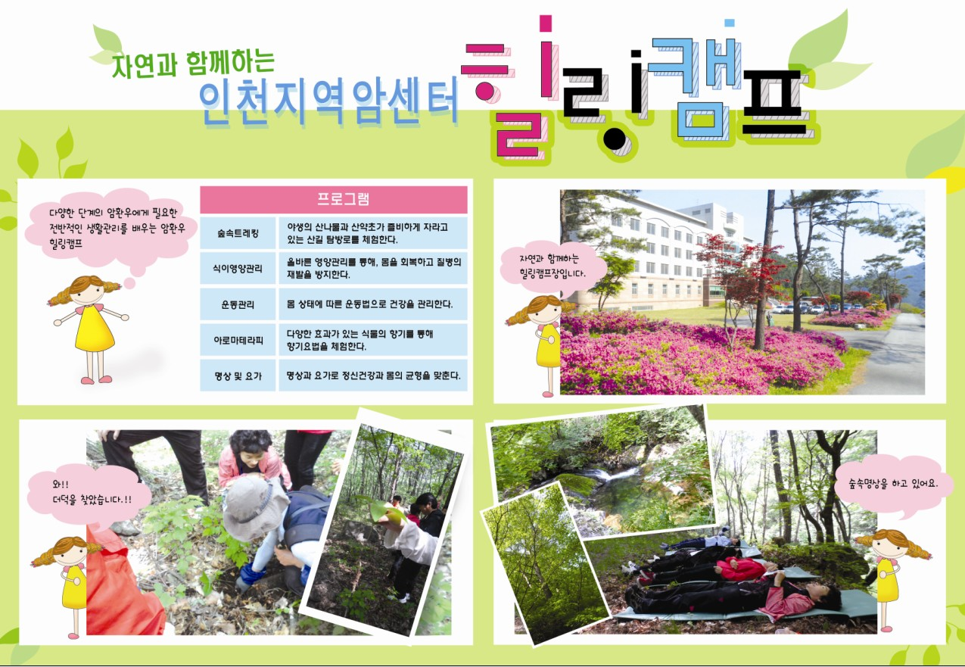
사업 추진 현황

Slide 15
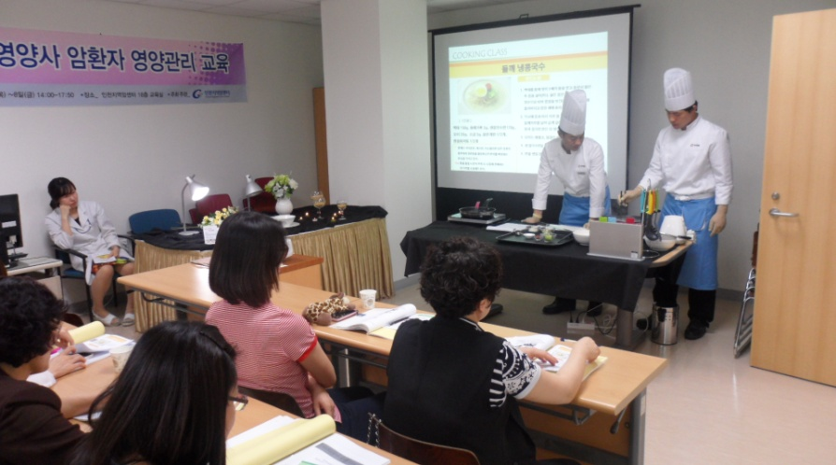
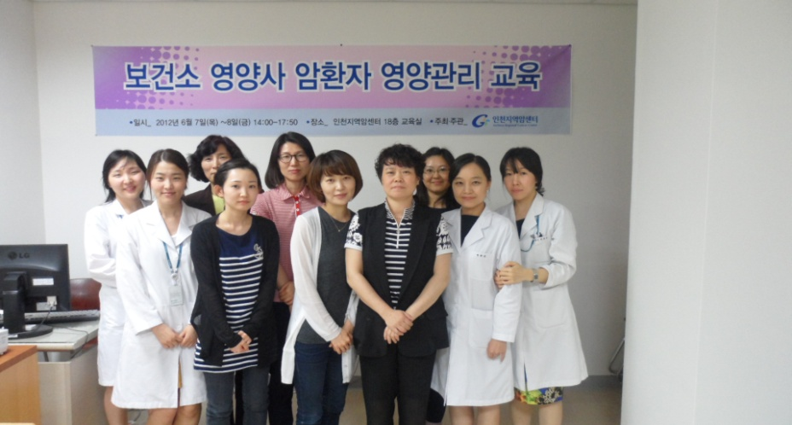
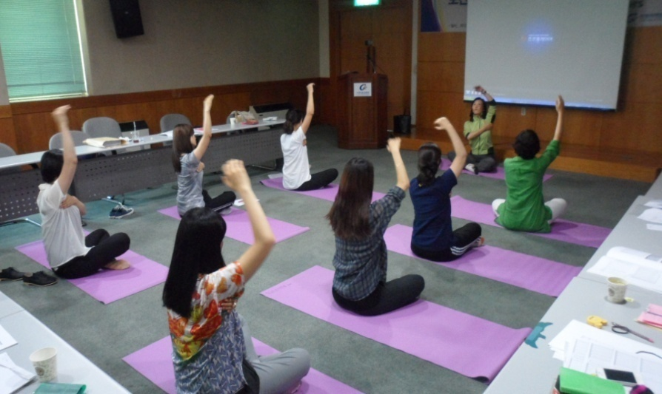
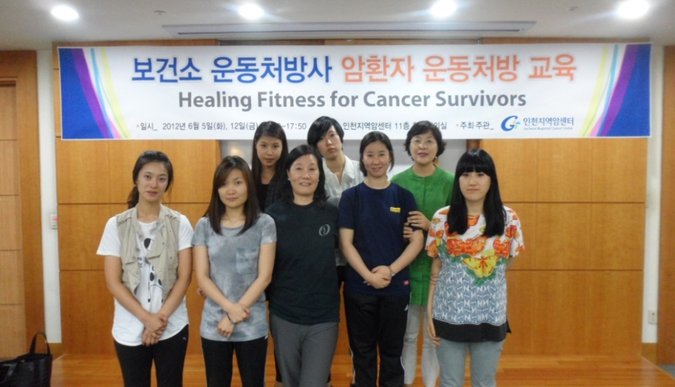
사업 추진 현황
인천광역시 10개 군·구 보건소 영양사 및 운동처방사 교육 실시

Slide 16
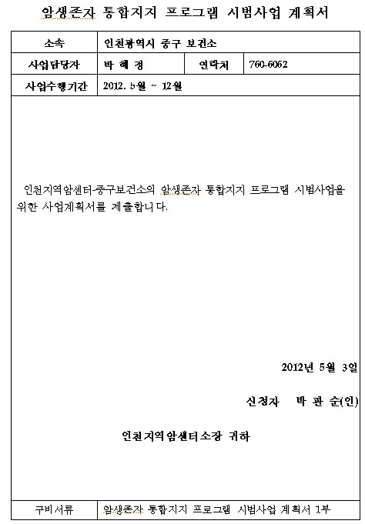
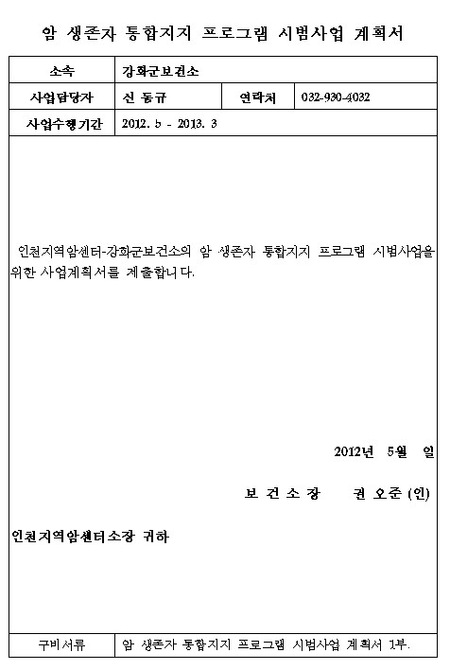
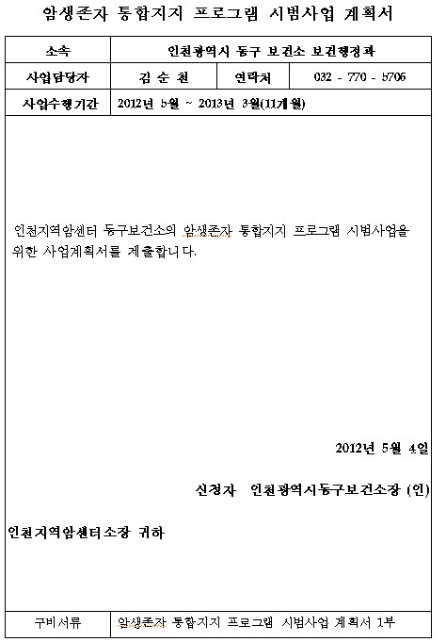
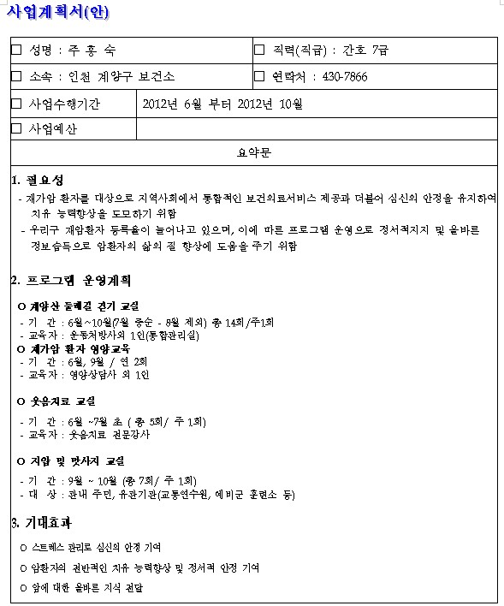
사업 추진 현황
암생존자 통합지지 프로그램 시범사업 기관 선정(4개소)
- 도심형(3개소) : 중구, 동구, 계양구보건소
- 농촌형(1개소) : 강화군보건소

Slide 17
사업 추진 현황
인천지역암센터-보건소 암생존자 통합지지 프로그램
암생존자 통합지지 프로그램 지역사회 자체 수행
인천지역암센터
인천지역암센터
강사 및 강사비 지원,
프로그램 운영 지원

Slide 18
사업 추진 현황
암생존자 통합지지 프로그램 지역사회 시범사업
보건소별 세부 일정(4주 프로그램)
보건소 | 기간 | 1주 | 2주 | 3주 | 4주
중구 | 6월~10월 | 운동교실 | 영양교실 | 맘편안 교실 | 특강
동구 | 6월~10월 | 특강 | 운동교실 | 영양교실 | 스트레스 관리
계양구 | 6월~10월 | 운동교실 | 영양교실 | 스트레스관리 | 특강
강화군 | 월 1회 (자조모임) | 숲속 길 체험, 다도 체험 등
프로그램 종료 후 참여율이 높은 환자를 대상으로 ‘힐링캠프’ 체험 계획

Slide 19
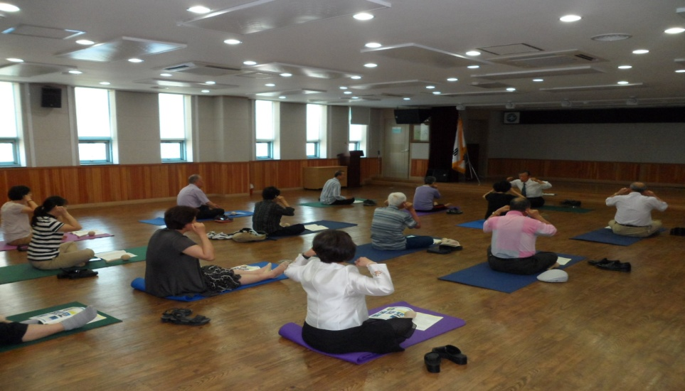
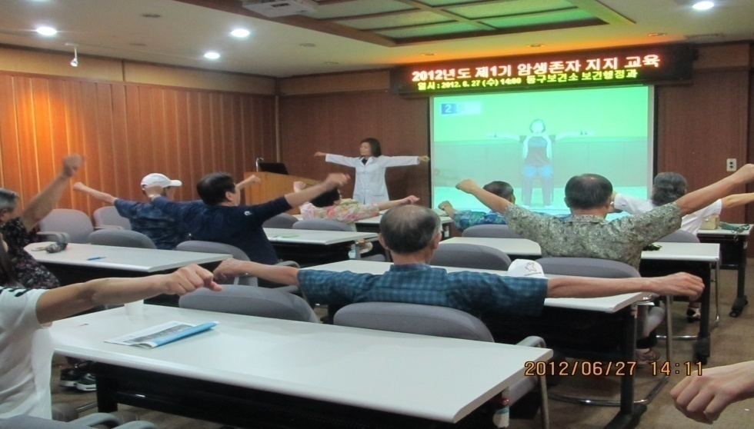
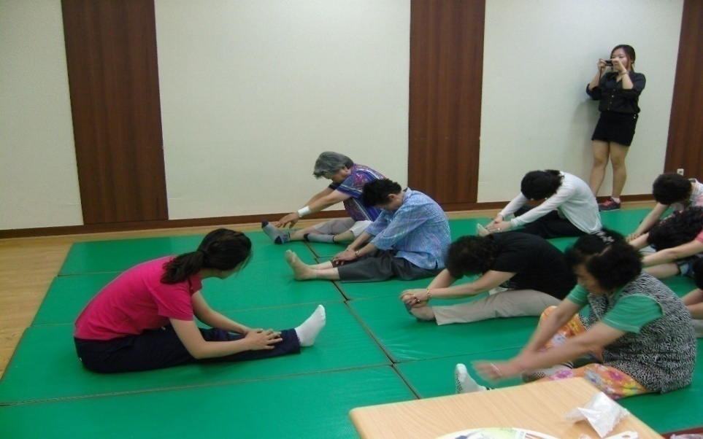
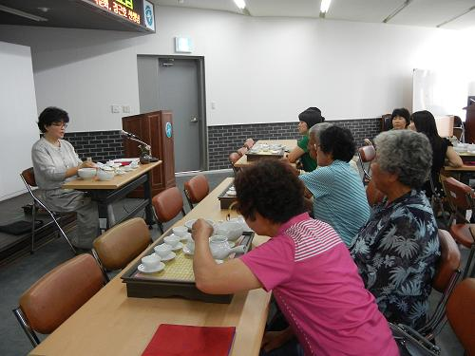
사업 추진 현황
보건소 암생존자 통합지지 프로그램 운영

Slide 20
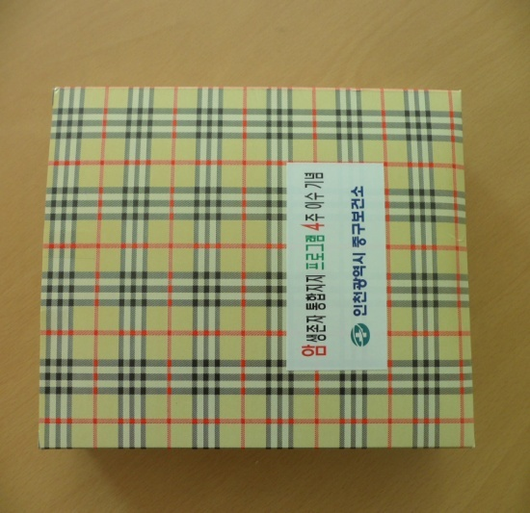
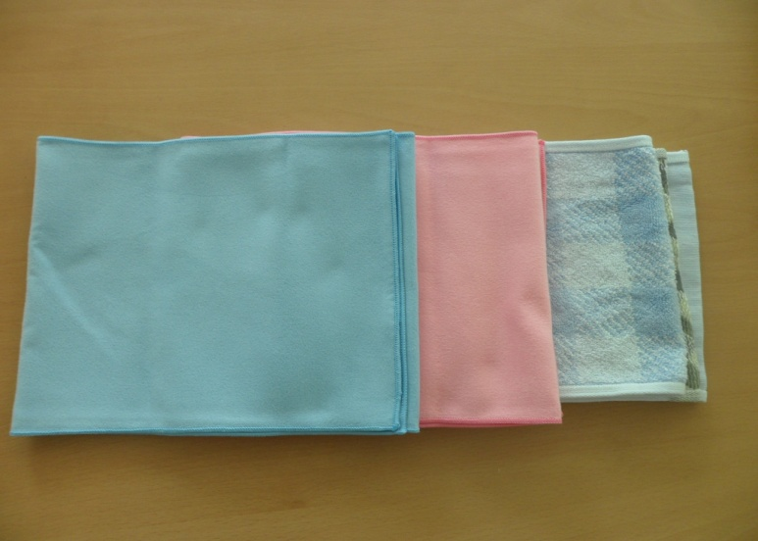
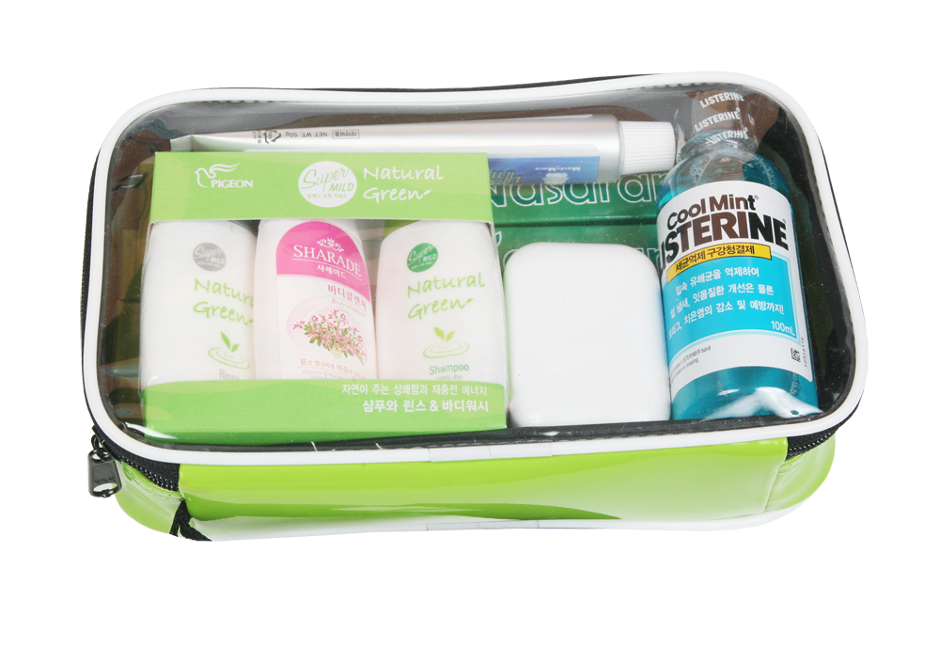
사업 추진 현황
보건소 암생존자 통합지지 프로그램 홍보·기념물

Slide 21
사업 추진 현황
암생존자 통합지지 프로그램 사전·사후 설문 및 만족도 조사 실시
- 1인 3회 실시(프로그램 시작 전, 프로그램 끝난 직후, 프로그램 끝난 8주 후)
→ 설문조사 내용 구성(69문항)
프로그램 끝난 직후 실시(모니터링을 통하여 향후 프로그램에 반영)
사전·사후 설문조사
· 기본정보(7문항) · 영양(4문항) · 운동(7문항) · 우울척도(14문항)
· 불안감(12문항) · 삶의 질 척도(25문항) · 건강상태 그림
만족도 조사
· 프로그램 만족도 여부(4문항) · 소감(1문항) · 향후 프로그램에 바라는 점(1문항)

Slide 22
사업 추진 현황
인천지역암센터-민간단체 암환자 네비게이션 프로그램
암환자 네비게이션 프로그램
– 지역사회 암환자 발굴
– 신체·정서·사회적 지지 서비스 연계
의뢰
교육 및 자문
잠재/은폐 되어 있는
암환자 발굴하여
지역사회 연계
지자체 및 사회복지기관,
보건소, 병의원
의뢰
암환자 생존율 및
삶의 질 향상

Slide 23
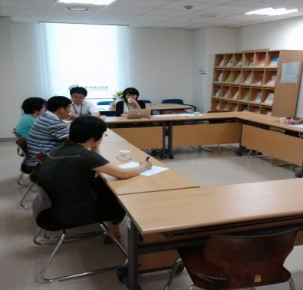
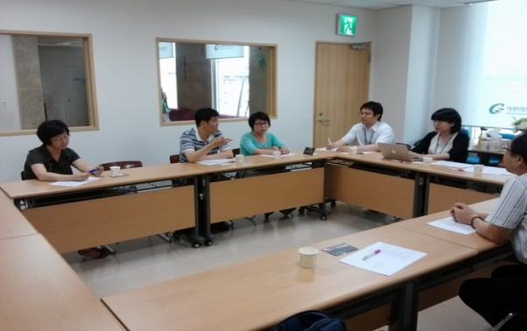
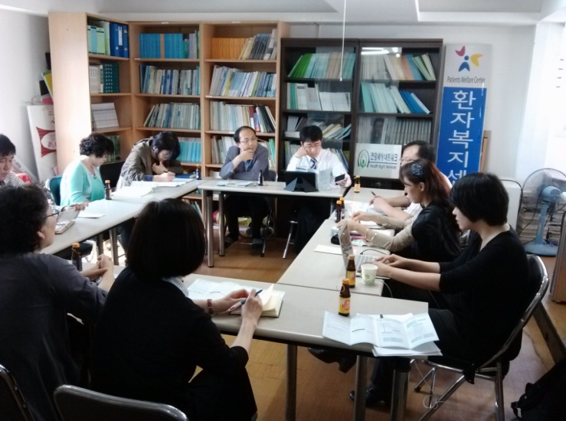
사업 추진 현황
암환자 네비게이션 프로그램 사업 매뉴얼 개발

Slide 24
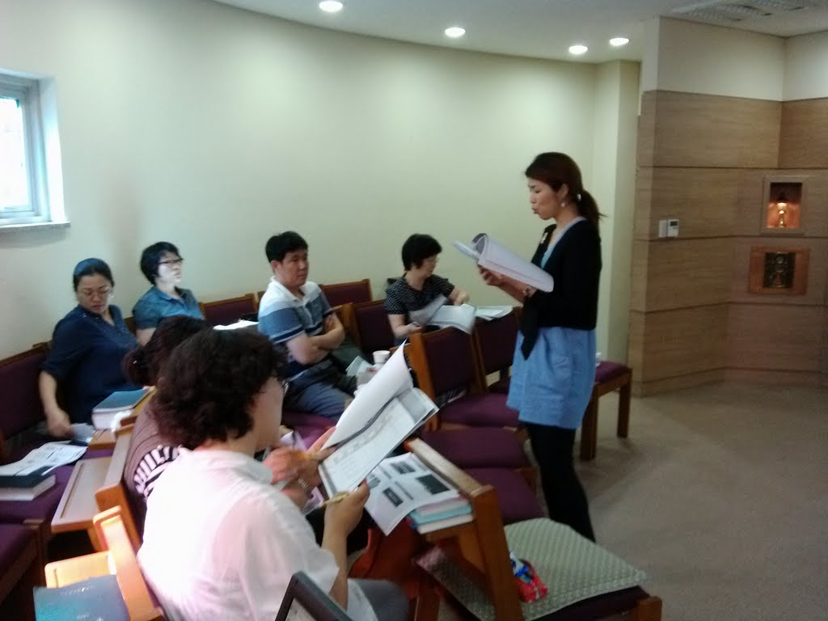
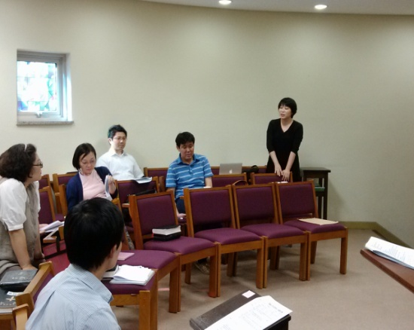
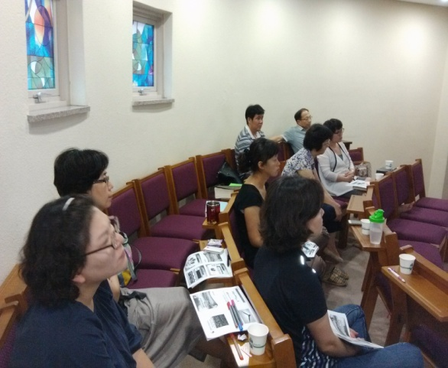
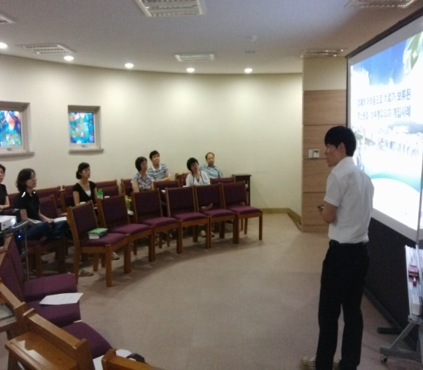
사업 추진 현황
암환자 네비게이션 프로그램 기본교육 및 심화교육 실시
기본교육
암환자 관리(6.19)
암환자 개별사례관리(6.26)
네트워크 실무자 교육(7.12)
심화교육(9.6)

Slide 25
사업 성과 및 결과
최OO(M, 24세)
의뢰경로
남동구청
상황 및 내용
기초생활수급권자, 후두암 말기
경제적 어려움으로 외래 및 입원진료를 못 받고 있음.
가족 및 외부인과의 접촉을 기피 함.
결과
가천대길병원 사회사업실과 연계하여 외래 진료 및 완화의료
병동 입원
현재, 완화의료병동 건강관리 프로그램 참여 중이며, 외부인과
의 접촉 기피현상이 완화됨.

Slide 26
사업 성과 및 결과
최OO(F, 55세)
의뢰경로
남동구청
상황 및 내용
기초생활수급권자, 유방암 환자
유방암 수술 후 통증으로 인해 한쪽 팔만 사용 → 양 팔 굵기
다름.
갑상선암수술 권고 받았으나, 경제적∙신체적 상황 안 좋아 치
료를 못 받고 있음.
암치료비지원, 긴급지원 등 공적 지원은 다 받은 상태
결과
민간치료비지원기관과 연계하여 수술비 지원 받아 수술∙ 치료
를 완료함.
보건소와 연계하여 무료로 재활치료 받고 있음.

Slide 27
사업 성과 및 결과
인천지역암센터 암환자 통합지지 프로그램 운영 결과
2012년(1월~9월)
792.1%
19종류 프로그램 총 272회 운영 1,927명 등록
2011년(10월~12월)
12종류 프로그램 총 33회 운영 216명 등록

Slide 28
사업 성과 및 결과
암생존자 통합지지 프로그램 만족도 조사 결과
(단위:%)
항목 | 매우만족 | 만족 | 불만족 | 매우불만족 | 무응답
운동프로그램 | 33.28 | 60.72 | - | - | 6
영양프로그램 | 31.68 | 61.51 | - | - | 6.81
스트레스관리 | 33.28 | 57.16 | 1.62 | - | 7.94
특강 | 44.48 | 50.33 | 3.57 | - | 1.62
소감 | 웃음, 운동 프로그램은 환자 건강에 좋고, 큰 위로가 된다는 것 을 느꼈으며 꼭 필요하다고 생각함. 여러 정보와 프로그램에 만족하며 암환자들에게 참 좋은 교육 이었음.
향후 프로그램에 바라는 점 | 상담 프로그램이 있었으면 좋겠음. 영양교육에서 요리실습도 있었으면 좋겠음. 강의 사간을 늘렸으면 좋겠음.

Slide 29
사업 성과 및 결과
암생존자간의 만남으로 정서적 지지 형성
지역사회에서 자체적으로 운영할 수 있는 기반 마련
지역사회 자원을 활용하여 예산 절감
지역사회의 잠재/은폐되어 있는 대상자 발굴 및 연계
→ 삶의 질 향상

Slide 30
2012 국가암관리사업 평가대회
감사합니다

